Slide 1

Corrosão
Termodinâmica
Valentim M. B. Nunes
Unidade Departamental de Engenharia – Secção de Química
novembro 2025

Slide 2
Termodinâmica da Corrosão
A corrosão é induzida termodinamicamente para reduzir a energia geral do sistema
♦ Envolve a transferência de eletrões/carga
♦ Controla a direção espontânea da corrosão
♦ A termodinâmica mostra como as condições podem ser ajustadas para prevenir a corrosão, ou seja, ΔG>0
♦ A termodinâmica pode indicar que a corrosão é possível, ou seja, ΔG<0, mas a termodinâmica não consegue prever a velocidade da corrosão.

Slide 3
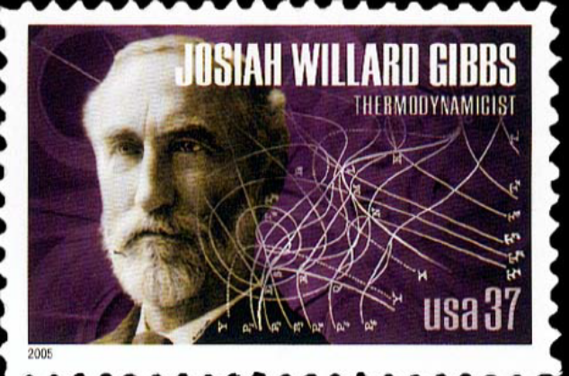

Energia de Gibbs
No final do século XIX, Josiah Willard Gibbs formulou uma teoria para prever se uma reação química é espontânea com base na energia livre (agora energia de Gibbs)
$$∆G=∆G^{0}+RTlnQ$$
A principal contribuição de Gibbs foi formalizar a compreensão do efeito da concentração de reagentes na espontaneidade de uma reação.

Slide 4
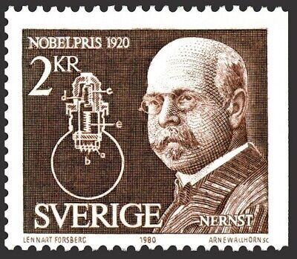
Equação de Nernst
No século XX, o químico alemão Walther Nernst propôs um modelo matemático para determinar o efeito da concentração dos reagente no potencial de elétrodo, E
A equação de Nernst descreve a relação fundamental entre o potencial aplicado a um elétrodo e a concentração da espécie na superfície do elétrodo. Se um elétrodo estiver em equilíbrio com a solução em que está imerso, o elétrodo terá um potencial invariante com o tempo, que é termodinamicamente relacionado com a composição da solução.

Slide 5
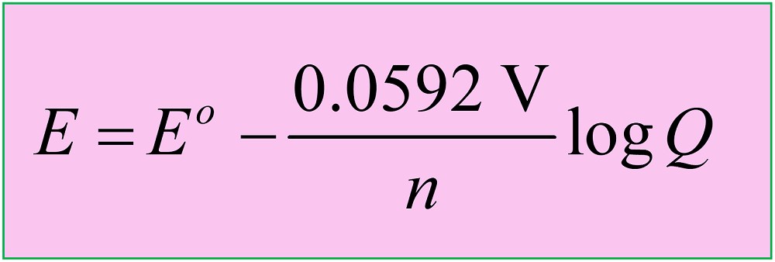
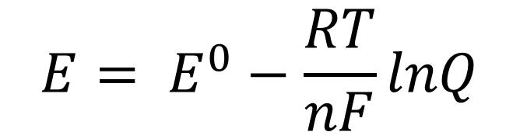
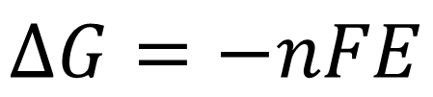
ΔG e E
$$∆G=−nFE$$
$$E= E^{0}−\frac{RT}{nF}lnQ$$

Slide 6
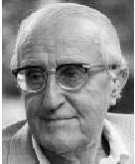
Diagramas de Pourbaix
Tese de doutoramento de 1945 de Marcel Pourbaix (Bélgica)
• Utilização da teoria termodinâmica (equação de Nernst) para criar diagramas de pH de potencial
• Análogo aos diagramas de composição e temperatura (diagramas de fase) para sistemas de ligas

Slide 7
Os diagramas têm 3 domínios:
• Imunidade – região de estabilidade termodinâmica do metal puro. A corrosão é termodinamicamente impossível.
• Corrosão – região de estabilidade termodinâmica do ião metálico e a dissolução ocorrerá
• Passividade – região de estabilidade termodinâmica do óxido metálico. A corrosão é mitigada pela formação de um óxido protetor "passivo".

Slide 8
Quatro tipos de reações:
• Independente dos iões H⁺ (pH) e do potencial E (eletrões)
Fe²⁺ + 2OH⁻ → Fe(OH)₂
Dependente do pH mas independente de E
Fe²⁺ + 2 H₂O → Fe(OH)₂ + 2 H⁺
Dependente de E mas independente do pH
Fe²⁺ → Fe³⁺ + e-
Dependente de ambos, E e pH
2 Fe²⁺ + 3 H₂O → Fe₂O₃ + 6 H⁺ + 2 e⁻

Slide 9
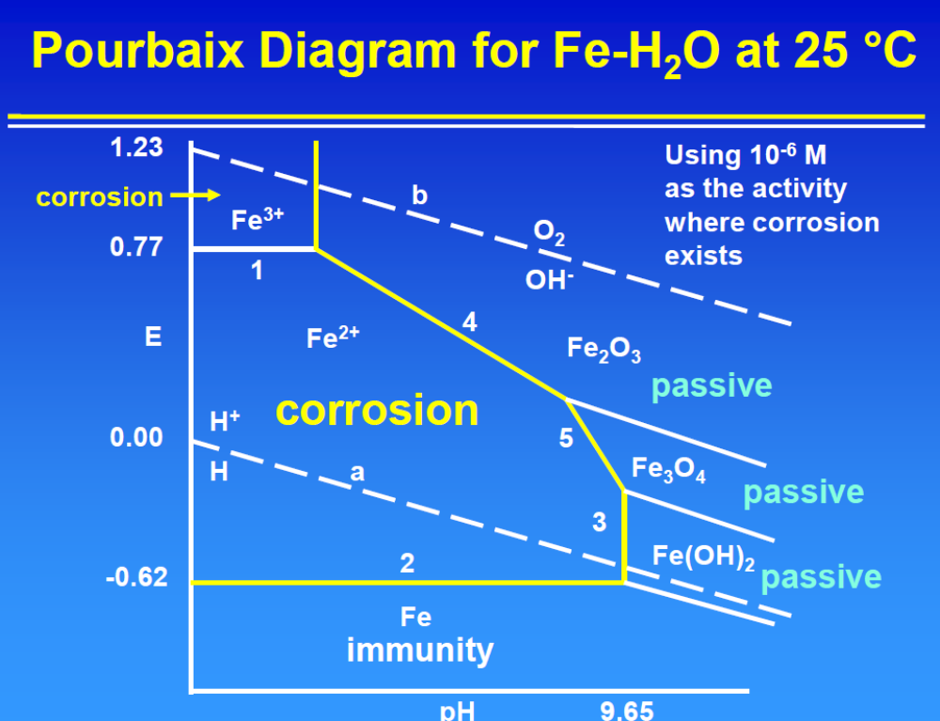

Slide 10
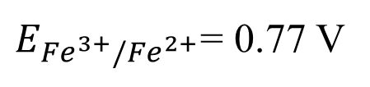
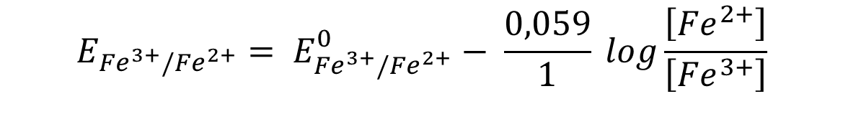
Cálculo da linha 1.
Fe³⁺ + e⁻ → Fe²⁺ (independente do pH)
Assumindo [Fe³⁺] = [Fe²⁺] = 10⁻⁶ M
$$E_{{Fe}^{3+}/{Fe}^{2+}}= E_{{Fe}^{3+}/{Fe}^{2+}}^{0}− \frac{0,059}{1} log\frac{\left[{Fe}^{2+}\right]}{\left[{Fe}^{3+}\right]}$$
$E_{{Fe}^{3+}/{Fe}^{2+}}$= 0.77 V

Slide 11
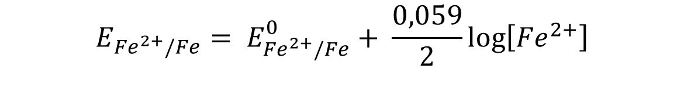
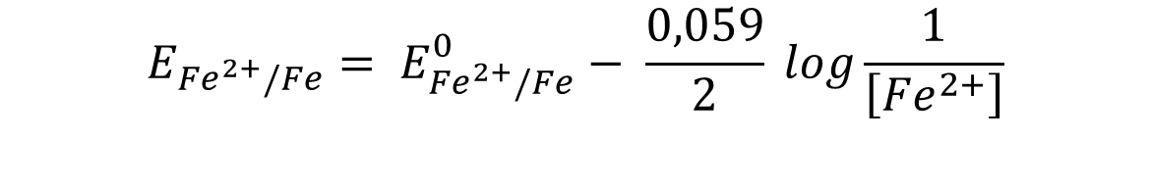
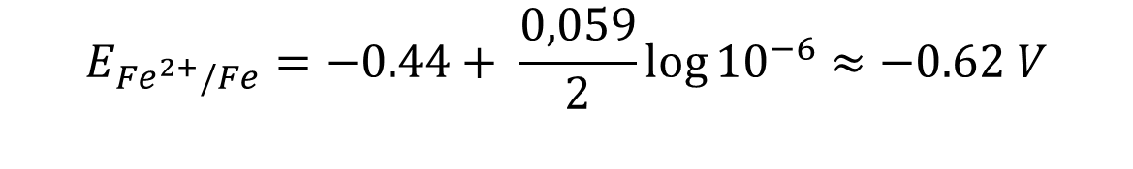
Cálculo da linha 2.
Fe²⁺ + 2 e⁻ → Fe (independente do pH)
$$E_{{Fe}^{2+}/Fe}= E_{{Fe}^{2+}/Fe}^{0}− \frac{0,059}{2} log\frac{1}{\left[{Fe}^{2+}\right]}$$
$$E_{{Fe}^{2+}/Fe}= E_{{Fe}^{2+}/Fe}^{0}+ \frac{0,059}{2}\log\left[{Fe}^{2+}\right]$$
$$E_{{Fe}^{2+}/Fe}=−0.44+ \frac{0,059}{2}\log{{10}^{−6}≈−0.62 V}$$
Não há corrosão para potenciais aplicados abaixo de -0.62 V

Slide 12
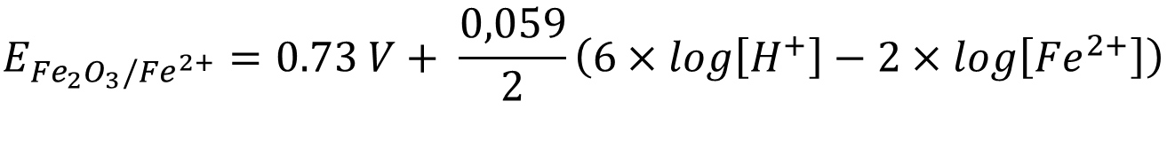
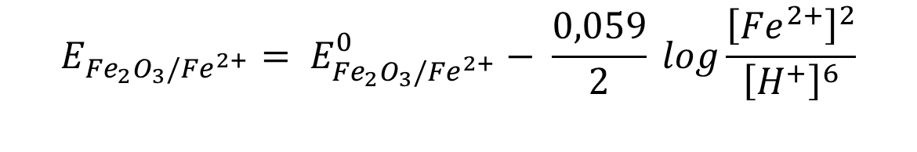

Cálculo da linha 4.
Fe₂O₃ + 6 H⁺ + 2 e⁻ → 2 Fe²⁺ + 3 H₂O (dependente do pH e do E)
$$E_{{Fe}_{2}O_{3}/{Fe}^{2+}}= E_{{Fe}_{2}O_{3}/{Fe}^{2+}}^{0}− \frac{0,059}{2} log\frac{{\left[{Fe}^{2+}\right]}^{2}}{{\left[H^{+}\right]}^{6}}$$
$$E_{{Fe}_{2}O_{3}/{Fe}^{2+}}=0.73 V+ \frac{0,059}{2}\left(6×log\left[H^{+}\right]−2×log\left[{Fe}^{2+}\right]\right)$$
$E_{{Fe}_{2}O_{3}/{Fe}^{2+}}=1.084−0.177 pH$
O declive da curva é = 0.177
A linha 3 é independente do pH.

Slide 13



Cálculo da linha do H₂,
H⁺ + e⁻ → ½ H₂ (dependente do pH e do E)
$$E_{H^{+}/H_{2}}= E_{H^{+}/H_{2}}^{0}− \frac{0,059}{1} log\frac{P_{H_{2}}}{\left[H^{+}\right]}$$
$$E_{H^{+}/H_{2}}=0+0.059×log\left[H^{+}\right]$$
$$E_{H^{+}/H_{2}}=− 0.059 pH$$
O declive é – 0.059 pH.

Slide 14

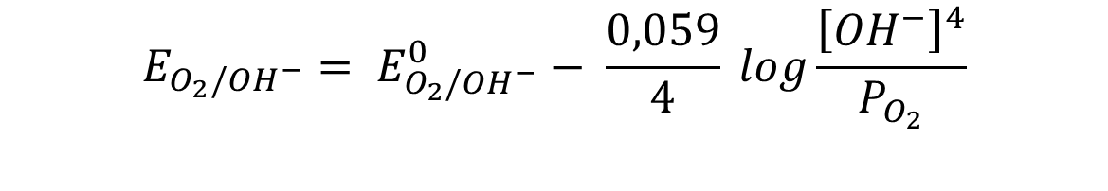


Cálculo da linha do O₂,
O₂ + 2 H₂O + 4 e⁻ → 4 OH⁻ (dependente do pH e do E)
$$E_{O_{2}/OH^{−}}= E_{O_{2}/OH^{−}}^{0}− \frac{0,059}{4} log\frac{{\left[{OH}^{−}\right]}^{4}}{P_{O_{2}}}$$
$$E_{O_{2}/OH^{−}}=0.401 V−0.059 log\left[{OH}^{−}\right]$$
$$E_{O_{2}/OH^{−}}=0.401 V−0.059\left(pH−14\right)$$
$$E_{O_{2}/OH^{−}}=1.23 V−0.059 pH$$
O declive é – 0.059 pH.

Slide 15
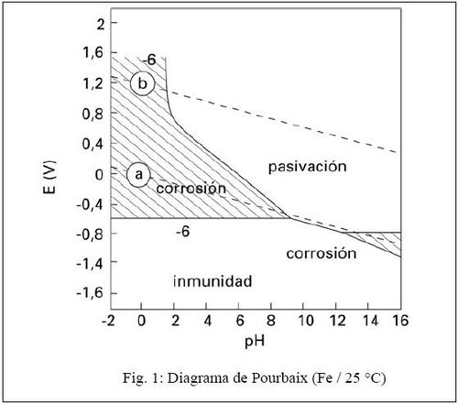

Slide 16
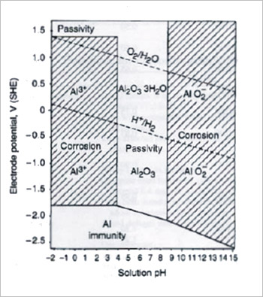

Slide 17
Limitações dos Diagramas de Pourbaix
Os diagramas M-H₂O apresentam equilíbrios entre metal, iões metálicos e óxidos sólidos em sistemas onde apenas existem metal, água, H⁺ e OH⁻. Misturas reais são mais complexas!
Os diagramas baseiam-se em metais puros, e não em ligas
Estes diagramas termodinâmicos de equilíbrio não revelam nada sobre a cinética da corrosão
Os critérios de passividade são falíveis (por exemplo, Fe₂O₃ [ferrugem] é considerado passivo!)
O ambiente local não é considerado (fendas, heterogeneidades..)

Slide 18
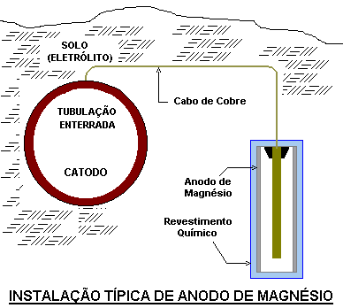
Proteção catódica
Pode ser efectuada através da aplicação de um corrente externa (corrente imposta) ou através da utilização de um metal com potencial de eléctrodo inferior ao do metal a proteger (protecção catódica por ânodo sacrificial)
Ânodo sacrificado
Mg → Mg²⁺ + 2 e⁻
O₂(g) + 4H⁺ + 4 e⁻ → 2 H₂O(l)

Slide 19
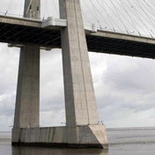
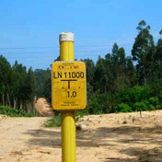
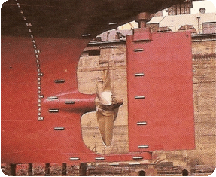
Exemplos
Protecção do betão armado de pontes.
Protecção de estruturas metálicas imersas ou enterradas no solo.
Protecção de navios.

Slide 20
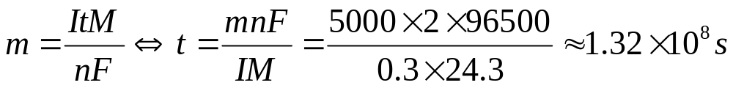
Uma barra de magnésio pesando 5 kg é ligada a uma tubagem em ferro para a proteger da corrosão. Uma corrente média de 0.3 A flui entre a barra e a tubagem. Calcular o tempo necessário para o consumo total da barra de magnésio.
Cerca de 4 anos. O tempo de via médio de ânodos deste tipo varia normalmente entre 5 a 12 anos. São também utilizados para a protecção de caldeiras e permutadores.

Slide 21
Passivação da superfície
A protecção baseia-se na formação de produtos de corrosão, normalmente óxidos, que agem como filmes protectores do metal e que diminuem a velocidade de corrosão. Um exemplo é o alumínio anodizado.
alumina
Al

Slide 22
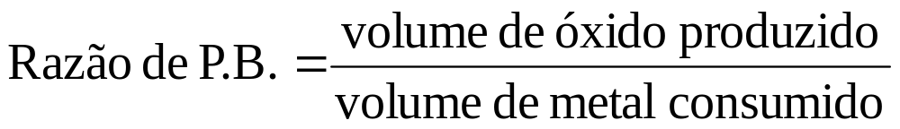
O grau de protecção de um filme óxido depende de vários factores, designadamente, da razão entre o volume de óxido produzido e volume de metal consumido, aderência do filme e coeficiente de expansão térmica do filme (~ ao do metal).
O cálculo da razão entre volumes de óxido e metal é o primeiro factor a determinar, e é conhecida como razão de Pilling – Bedworth (P.B.)
Esta razão dever ser superior à unidade.

Slide 23
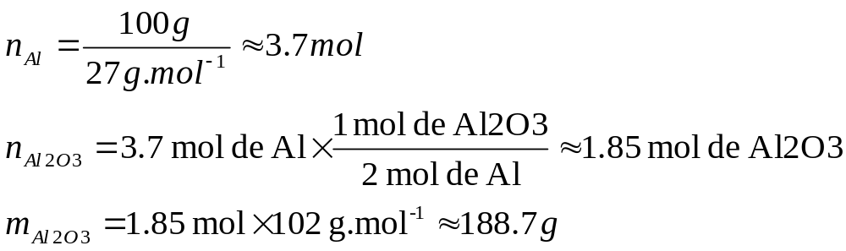
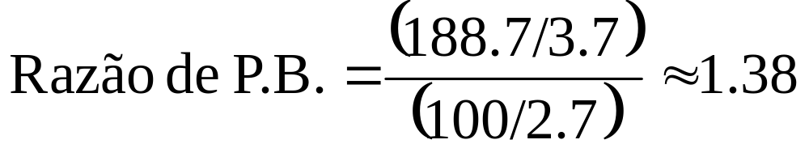
Calcule a razão entre o volume de óxido e o volume de metal na oxidação do alumínio em óxido de alumínio. A densidade do alumínio = 2.7 g/cm³ e a da alumina = 3.7 g/cm^{3.}
Tomando como base de cálculo 100 g de Al.

